Slide 1
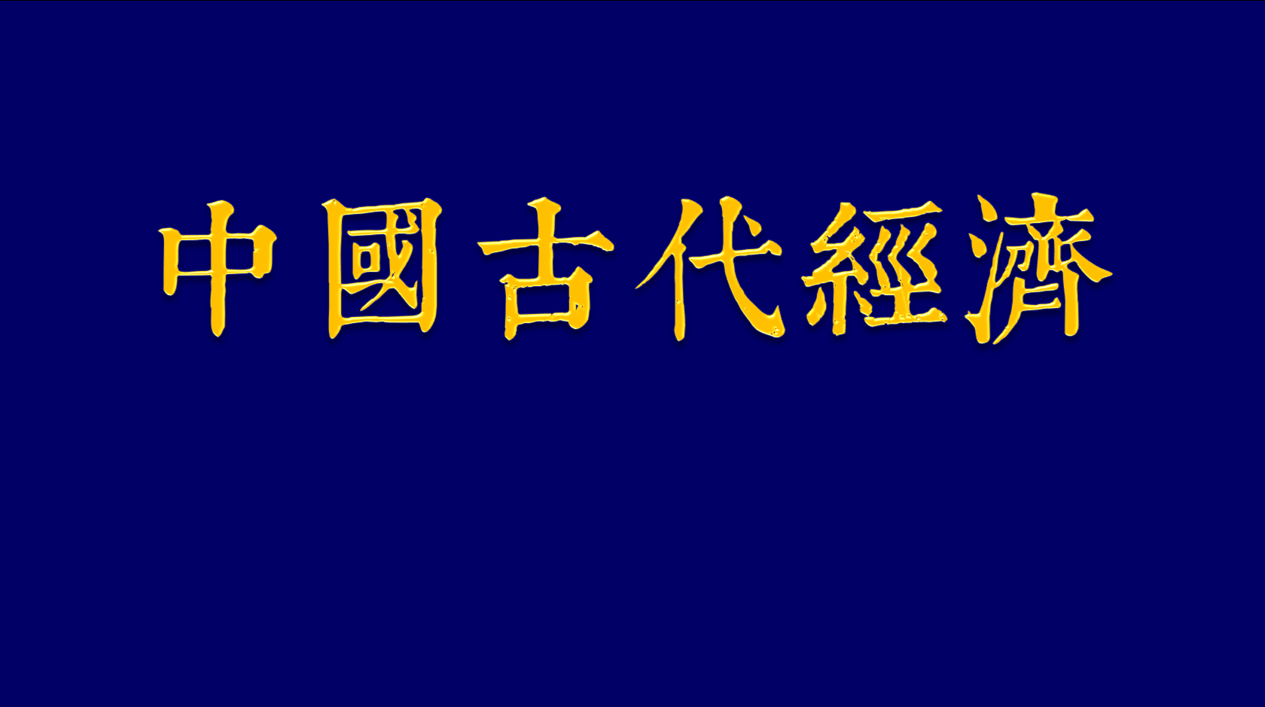

Slide 2
一、经济制度和经济政策➢
二、中国经济重心的南移➢
三、农业生产的发展➢
四、手工业生产的发展➢
五、商业的发展➢

Slide 3
⒈土地制度和小农经济
①井田制和集体耕作
②土地私有制的形成➢
③小农经济的特点➢
④抑制兼并的政策和均田制➢
⑤北宋以后的田制不立➢
⒉重农抑商
①重农抑商的原因➢
②重农抑商政策变化➢
⒊改革对经济发展的影响
①商鞅变法
②北魏孝文帝改革
③王安石变法
⒋海禁政策和海防问题➢
一、经济制度和经济政策

Slide 4
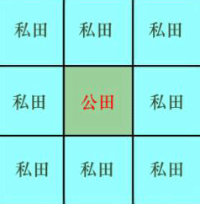

西周井田制下，井田中有公田、私田之分。小块私田由农户耕种，收获归己，公田则由大家通力合作，收成归国家或贵族。

Slide 5
实行井田制必须具备下列诸原则：
一、田地属于领主，农民只能耕作，不得分割或兼并。
二、先耕公田，后耕私田。
三、必须在浅耕的农业时代。井田制度之所以必须实行于浅耕的农业时代，主要是浅耕农业不会因功力的多寡而影响收获量的悬殊，若在精耕时代则沟洫之利及功力多寡皆可以影响收获的丰歉，私田的收获必丰而公田的收获必减。故至春秋晚期，农耕技术较进步的国家如鲁、卫、齐，井田制度便随之破坏而代之以履亩而税。 ——林瑞翰《中国史》
春秋齐国“相地而衰征”
春秋鲁国“初税亩”
战国秦国“废井田开阡陌”
井田者，……私田稼不善，则非吏；公田稼不善，则非民。 ——《春秋谷梁传》

Slide 6
战国时期土地制度处在发展变化过程中，在土地国有的同时，土地私有制亦随之产生并日益发展，这一变化是授田制实施的必然结果。授田制实际上是一次大规模的对国有土地的分配运动，在实施授田制时，先以县为单位对土地进行统一规划，进而将可耕地从国有土地中划分出来，授田制只施于可耕地。授田的对象是个体农民和有功于国家的人，土地一经授予，可以子孙传袭，以为世业。只有当无人继承时，才由国家收回。
战国授田是一次性的，只授不还，当子孙繁衍、人口增多时，只要报名官府就可得到新的土地，但可耕地是有限的，并且随着土地不断地向私有转化，政府已无田可授或有也不多时，就只得停止了。
——齐涛主编《中国古代经济史》

Slide 7
基本特征 | 家庭为单位，男耕女织，自给自足。 传统农业基本模式。
积极作用 | 拥有自己的生产资料，精耕细作，有生产积极性。
脆 弱 性 | 规模小，易破产。地主的地租剥削，国家的赋税徭役；灾荒瘟疫影响。

Slide 8
土地制度往往以限制大土地所有者对土地的集中占有为出发点，保证政府对农业经济的直接控制。个体农户相对平均地占有耕地，客观上有益于农业生产积极性的调动。历代土地制度的调整，有成功的，有失败的。总体看来较合理的土地制度，能够适应农业生产力发展的趋势。
——张岂之主编《中国历史十五讲》

Slide 9
秦汉以后，历代都有学者留心这个问题，并纷纷提出各种对策，这些对策有的经朝廷采纳，成为具体的措施；有的未获实施，只是一些构想或建议。归纳而言，各种解决土地兼并问的构想和措施可以分为二类：一类是在承认土地私有制的前提下，用法律来限制私人拥有土地的最高面积，手段比较温和；另一类则倾向于以强制分配、禁止买卖的土地国有制来取代土地私有制，做法比激烈。前者包括西晋的占田制和历代的限田措施与思想，后者则包括新莽的王田制、北魏至隋唐的均田制，以及各朝的井田思想。
——戴晋新《有土有财——土地分配与经营》
载刘石吉主编《中国民生的开拓》

Slide 10
宋代关于土地所有制的一些政策：
①“不立田制，不抑兼并”。
②基本继承唐代两税法，维护土地私有权，强化产税挂钩，加强田产清查，明确纳税人的产权和义务，以纳税（和收租）从法律上确认土地产权的所属。
③保护逃户的土地所有权。
④不限制土地买卖，只需要买卖双方将契约呈报官府并纳税。户绝时，其土地或转归亲属，或转归国家。

Slide 11
建中两税法后，随着地主大土地所有制的逐步壮大，契约租佃关系也在社会上浸浸扩展开来，至迟到北宋中叶已可明显看出，租佃经济已经占据主导地位。国家权力既从土地所有制结构的调整中抽身出来，便逐步转向租佃领域，企图通过限定私家地主的地租剥削率，来调节主(地主)佃(佃农)关系。
——曹大为等总主编《中国大通史》12 宋(上)

Slide 12
宋代“田不立”“不抑兼并”的土地政策，推动了地主制经济的迅速发展。国家为适应这社会经济的变化，调整了佃农的社会地位，规定地主和佃农皆属国家的编户齐民，在政治上“非有上下之势”。……
佃农社会地位的提高，促进了佃农人身自由的发展。这种人身自由包括租佃、佃和迁徙的自由等，它使得佃农基本上摆脱了对地主的人身依附关系。
——《中国经济史》编写组《中国经济史》

Slide 13
宋仁宗天圣五年(1027)十一月诏江淮、两浙、荆湖、福建、广南州军：“旧条：私下分田客，非时不得起移，如主人发遣，给与凭由，方许别住，多被主人抑勒，不放起移。自今后客户起移，更不取主人凭由，须每田收田毕日，商量去住，各取稳便。即不得非时衷私起移，如是主人非理拦占，许经州县论详。”
——《宋会要辑稿·食货》
王若叟在宋哲宗元祐元年(1086)的一道奏疏中说：“富民召客为佃户，每岁未收获间，借贷赒给，无所不至，一失抚存，明年必去而之他。”(《宋会要辑稿·食货》)

Slide 14
宋代以后，国家田制不立，不抑兼并，土地自由买卖。这种土地制度加速了土地的流转，使土地掌握在能更有效利用土地的生产者手中。这种流转，不仅是土地在农业生产者之间的流转，也是土地在士农工商之间的流转……社会各业人等通过购买土地成为地主。这就是齐民地主化趋势……[在土地流转中]地主、自耕农和佃农都是平等主体，都有完全的民事权利。一般来讲，他们在土地市场上的身份也是平等的。尽管在个别情况下，形势户或官僚地主可能依势强买，但总体上必须遵守法律和契约。
——高德步《中国经济简史》

Slide 15
地主和国家广泛采取租佃制而没有向直接经营土地方发展的基本原因，一是由于个体小农经济本身所表现出的多方面的经济优越性，二是由于大土地所有者一直没有找到，也不可能找到适合于自己经营的最佳方法。在中国传统社中，存在着大地产的土地占有，却未能出现大规模的土地营。大地产小经营，这种占有和经营方式的反差，成为中国传统社会经济中的一大奇观。
——贺耀敏《中国古代农业文明》

Slide 16
赋税问题军粮供应
粮食安全
土地兼并，社会控制和稳定
商业游资资助反朝廷势力
农业生产力低下

Slide 17
古代前后期重农抑商政策的变化
战国秦汉时期 | 宋元明清时期
行政和法律强制 | ——
政治和社会歧视 | ——
重要商品的专卖 | 重要商品的专卖
征收高额的赋税 | 征收高额的赋税
 | 价值取向和劝导
……苟遽然（急忙）绳之以法，必非其情之所愿，而势所难行。惟在平日留心劝导，使民知本业之为贵。
——《世宗实录》卷五十七

Slide 18
海防政策是明朝政府面对海疆危机作出的最初反应，因为海疆危机对王朝的稳定和安全已构成了威胁。不能不逼使其采取强有力的措施加以应对。过去的研究偏重于认为明朝海禁政策是中国海洋发展收缩的开始，较宋元时期是一个极大的退步，殊不知宋元时期我们的王朝并没有遭遇海洋安全的威胁。明朝的海禁政策实际上是从维护海洋安全的角度出发的。这一海洋安全威胁是历史发展到一定阶段的产物，其中包括航海技术的进步、世界经济从分散走向整体的进程等因素。
——摘编自王日根《明清海疆政策与中国社会发展》

Slide 19
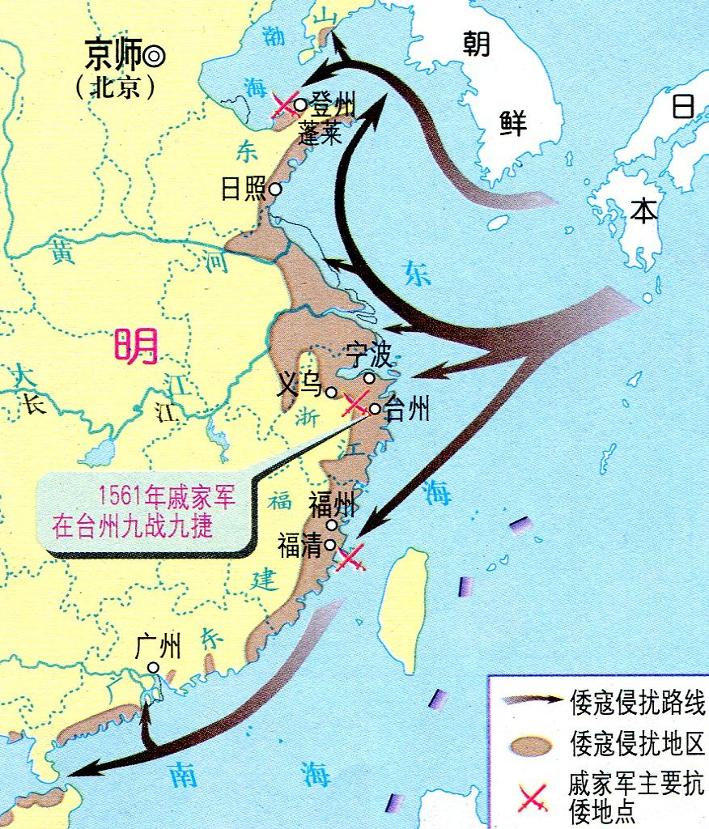
明朝的倭患

Slide 20
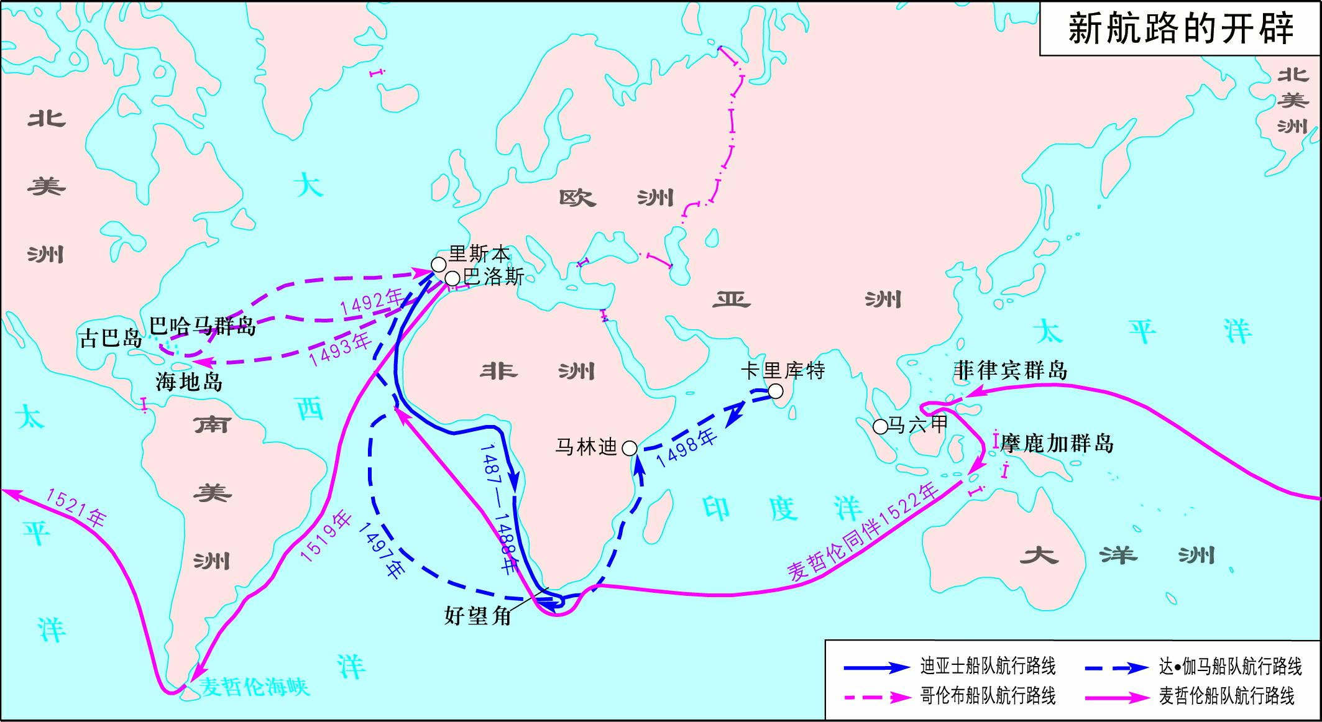
西方殖民者东来

Slide 21
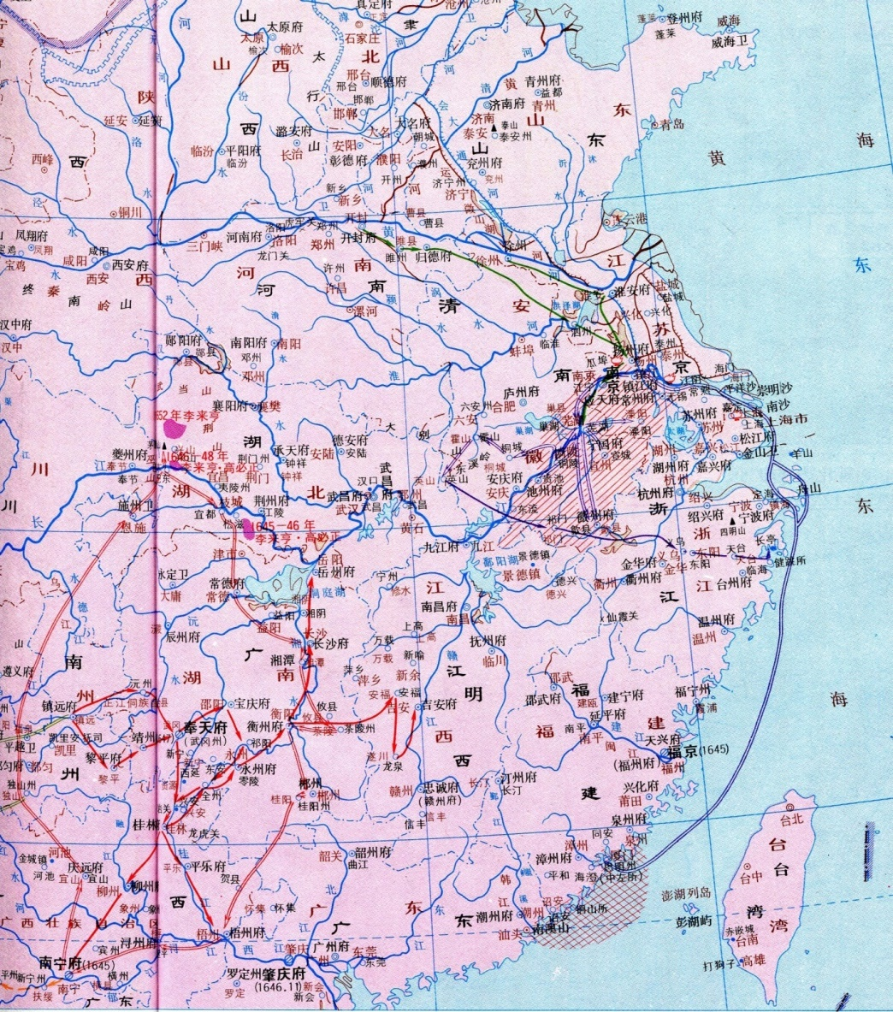
清初的抗清活动

Slide 22
可能性：自给自足的自然经济
必要性：海防问题的日益严重

Slide 23

二、中国经济重心的南移
1.魏晋南北朝时期➢
2.隋唐五代时期➢
3.南宋时期➢

Slide 24
经济重心南移的原因
第一，江南地区长期的相对稳定是南方经济得以持续发展并超过北方的最重要的社会原因。
第二，南方人口的不断增加，尤其是北方人口的大量南迁，是南方经济得以发展的重要条件。
第三，南方经济的发展和经济重心南移与农业生产技术的提高密不可分。
第四，南方优越的自然条件有利于实现经济重心的南移。

Slide 25
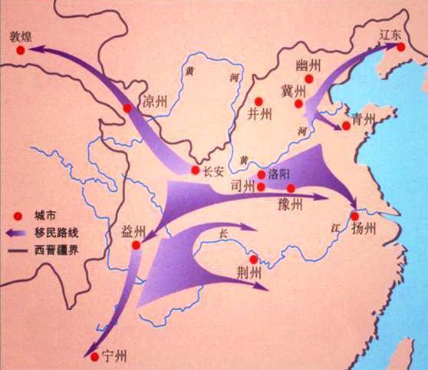
北方仍然处于优势地位
南方与北方的差距缩小
第一期：汉末三国
第二期：东晋南朝

Slide 26
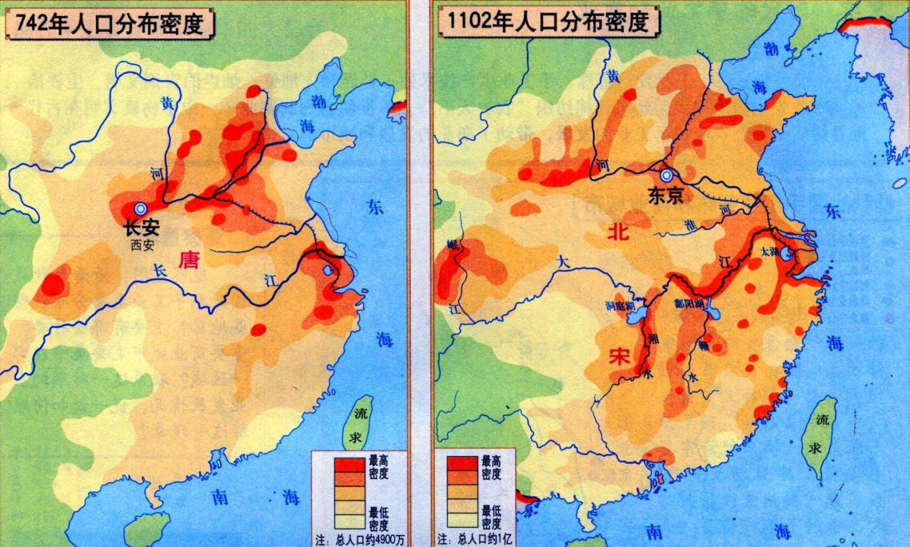

Slide 27
在唐五代时期北方人口便开始了大量南迁的过程，这个过程可分成安史之乱、藩镇割据、唐末农民战争和五代十国四个阶段，分别占移民总数的18％、9％、53％、21％，主要迁入地为江南、江西、淮南和蜀中，移民分布密集区是在淮河以南、长江以北的地区，长江以南至今两广以北为点状分布区，而稀疏区主要为两广地区。这样，从唐开始，秦岭淮河以南人口占全国人口50％以上，宋代在60％以上，元明清在60％—90％之间，其中元代高达89.8％。我国人口的重心至少是在北宋已经移到东南地区，唐末五代大量北方移民进入南方地区便是新的人口分布状况形成的重要原因。
——蓝勇《中国历史地理》

Slide 28
靖康之乱以后，北方人民大规模南迁，断断续续持续了一个半世纪，可分为7个阶段。靖康之乱时期为一个阶段，即靖康之役阶段，自北宋靖康元年至南宋绍兴十一年(1126 —1141年)，持续16年；南宋金对峙时期4个阶段，共持续18年；南宋和蒙元对峙时期2个阶段，共持续32年。靖康之役阶段虽然比宋金、宋蒙元对峙的时间短，却是移民人数最多的阶段，其规模之大、迁入人口之多、影响之深远，无疑要超过以后的任何一个时期和任何一个阶段。就分布地域而言，靖康之役期间的移民分布面较广，遍及南宋各路，以后各阶段的移民主要分布在长江以南离长江不太远的地区，以及淮南、荆襄与四川北部，只有蒙元灭宋阶段才有一些北方移民或其后裔随二王（益王和广王）迁入广东。
——郑学檬《简明中国经济通史》

Slide 29
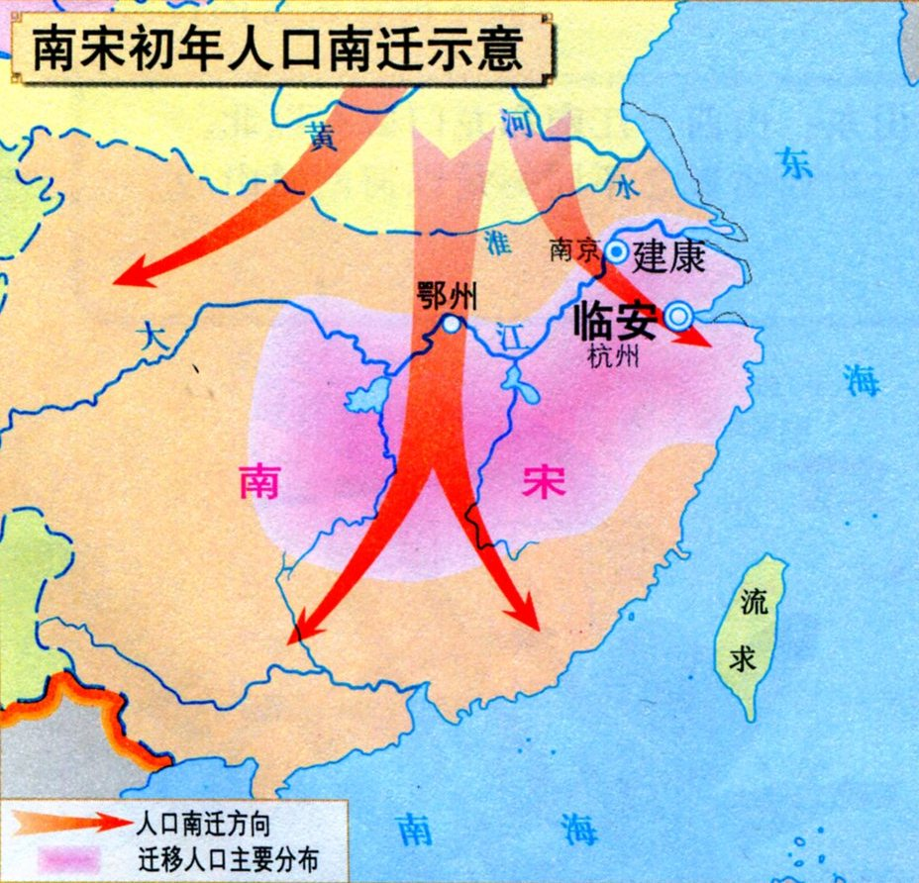

Slide 30
经济重心南移的影响
首先，经济重心南移使中国古代后期各王朝的财政经济重心与政治军事重心分离，促进了沟通南北经济的交通运输线——大运河的发展，提高了漕运在各王朝中的政治地位。
其次，经济重心的南移使全国经济发展格局发生了根本变化。
再次，中国古代经济重心的南移带动了中国古代文化重心的南移。

Slide 31
三、农业生产的发展
1.生产工具的进步
①金石并用时代➢
②铁器和牛耕➢
③汉代犁耕技术的进步➢
④翻车的发明➢
⑤曲辕犁和筒车➢
2.精耕细作的农业生产模式➢
3.水利和灌溉➢

Slide 32
商周时期，出现了青铜农具。由于青铜比较珍贵，在农业生产中很少使用。木制的耒耜和石锄、石犁，仍是人们进行农业生产的重要工具。

Slide 33
春秋战国时期，人们开始使用铁农具和牛耕并将其逐渐推广。

Slide 34

西汉推广耦犁，要用两头牛牵引，三个人驾驭。
后来又出现犁壁，使铁犁可以朝着同一个方向翻土。
西汉后期，出现了二牛一人犁耕法。
汉朝以后，铁犁牛耕成为我国传统农业的主要耕作方式。

Slide 35
曹魏时，经改制的翻车用于灌溉。

Slide 36
隋唐时期，江东地区出现曲辕犁。这种犁安装了犁评，可以调节犁耕的深浅，既简便．又轻巧，能适应各种土壤和不同田块的耕作要求。至此，我国耕犁已相当完善，一直为后世沿用。
唐朝时创制了筒车。

Slide 37
春秋战国时期，人们开始使用铁农具和牛耕并将其逐渐推广。耕作技术也不断进步。
春秋战国时期，当时世界上先进的耕作方法——垄作法已经使用。（汉代出现代田法，沟垄互换）
我国古代一直很重视农业灌溉，著名的水利工程有战国时期的都江堰。
兴修水利、农田施肥等措施。

Slide 38
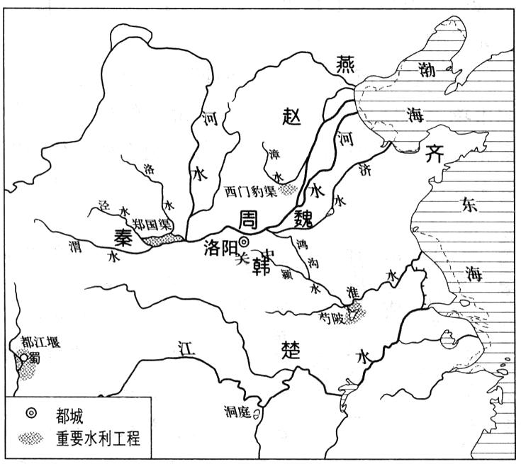
春秋战国水利工程图

Slide 39
我国古代一直很重视农业灌溉，著名的水利工程有战国时期的都江堰。
汉朝开凿了漕渠、白渠的水利工程。
曹魏时，经改制的翻车用于灌溉。
唐朝时创制了筒车。
王安石变法中实施农田水利法。政府鼓励开垦荒地和兴修水利工程。农田水利法颁布后，熙宁年间兴修水利工程上万处，大量土地得到灌溉。治理黄河，在河渠沿岸，淤灌出大量淤田，使贫瘠的土地变成良田。

Slide 40
四、手工业生产的发展
1.官营手工业和民间手工业
①发达的官营手工业➢
②民间手工业的兴起➢
③明清民间手工业地位的变化➢
2.金属冶炼业➢
3.纺织业➢
4.制瓷业➢

Slide 41
中国的官营手工业历史悠久，素称发达
进行集中的大作坊生产
凭借国家权力，征调优秀工匠，上等原料
生产不计成本
产品大多精美

Slide 42
春秋战国时期，官营手工业继续发展。民间私营手工业兴起。在小农经济占主导地位的古代社会，以纺织为代表的家庭手工业，是民间手工业的一种。作为农户的副业，家庭手工业产品主要用来交纳赋税和家庭消费，剩余的一小部分作为商品出卖。也有一些民间私人经营的民营手工业，主要生产供民间消费的产品。

Slide 44
明中叶以后，纺织、制瓷、矿冶等行业中，民营手工业甚至超过官营手工业，占据全社会手工业生产的主导地位。

Slide 45
夏、商、西周时期以青铜铸造为代表的手工业，由官府垄断。商周时代，青铜铸造进入繁荣时期。精美青铜器，充分展示出辉煌灿烂的青铜文明。
春秋战国时期，冶铁业兴起。
南北朝的灌钢法发展起来。铁器在农业、手工业领域的应用，极大地提高了生产力的水平。

Slide 46
夏商时期，丝织业产生并发展起来。
唐末以前，我国的丝织品主要产地在北方。唐末以后，伴随经济重心的南移，南方丝织品的数量与质量逐渐超过北方。
元朝时，民间棉纺能手黄道婆推广先进的棉纺织技术，棉纺织品产量增多，改变了丝、麻、棉的纺织品比例。

Slide 47
在手工业方面，东汉烧出成熟的青瓷。
北魏制瓷业有很大发展。
江西景德镇成为著名的瓷都。
明清时期瓷器种类丰富，青花瓷、彩瓷、珐琅彩争奇斗艳。明宣德年间制造的青花瓷，至今被人们奉为珍品。江西景德镇是著名的瓷都。

Slide 48
五、商业的发展
1.先秦时期商业的兴起➢
①商周时期的“工商食官”
②春秋战国的商业繁荣
2.秦汉至隋唐商业曲折发展➢
①秦汉商业的艰难发展
②魏晋南北朝商业低谷
③唐代商业的复兴
3.宋元明清商业的高度发展➢
①宋代的“商业革命”
②明清商业的高度发展
4.对外贸易➢

Slide 49
商朝人以善于经商著称，因此后世将从事商业活动的人称为“商人”。商周时期，国家曾采取鼓励政策，支持商业的发展，商业在社会经济生活中发挥着重要作用。
春秋战国时期商业繁荣。官府控制商业的局面被打破，商人社会地位提高，各地出现了许多商品市场和拥有雄厚资产的大商人。后来，社会上出现了日益严重的商业与农业争夺劳动力、影响农业生产甚至危及封建政权统治等问题。
战国时期，为了禁止农民弃农经商，商鞅在秦国实行变法时，首倡“重农抑商”。他提出：农业生产粮食布帛，是本业；脱离农业生产的工商业，为末业。国家要鼓励男耕女织的农业生产，限制工商业的发展。此后的封建统治者大多继承重农抑商政策，保护农业生产和小农经济，以确保赋役征派和地租征收，巩固封建统治。

Slide 50
春秋初期，作为商品交换的主要是奢侈品。到春秋末年，扩大到生活必需品。也开始出现了独立的商人。一些商人在社会上有很大的活动能力，而且地位也较高。
一些商业发达的市开始兴起。例如新郑是郑国的都城，也是一个重要的商业城;定陶地处齐、宋、鲁、卫之交，也是一个繁荣的商业城市，齐国的临淄在春秋时是海岱的商业中心。
战国时期商品的种类繁多，商品交换的地域也相当广，如北方的犬、马，南方的羽毛、象牙、皮革、丹青，东方的鱼、盐，西方的皮革、文旄，在中原市场上都可以买到。
城市也空前繁荣。齐国的临淄、韩国的宜阳，都有几十万人口。城中店铺林立，商人们或坐列贩卖，囤积居奇结诸侯，干预政治，逐渐成为一个重要的社会势力。
——柯建中主编《中国古代历史概论》

Slide 51
秦汉以来，统治者多推行重农抑商政策，使商业的发展比较艰难。秦汉至隋唐，商人经商受到时间、地点的限制，商业总体水平还不高。
但是，“法律贱商人，商人已富贵矣”，商业还是得到了发展。
西汉初年，经济凋敝，富商大贾乘机囤积居奇。汉武帝对商人征收重税，推行盐铁专卖。抑制了富商大贾的势力。
西汉时，由于开通了陆地和海上两条丝绸之路，中国丝绸远销欧洲，为中国获得“丝国”的誉称。

Slide 52
隋唐时期农业、手工业的发展，大运河的开通，有利于商品流通。
唐朝时，广州成为重要的外贸港口。

Slide 53
中国古代的商业，战国至两汉一度繁荣，东汉趋于衰退，魏晋南北朝降到低谷。到唐朝，商业走出了低谷。推动唐朝商业复兴的原因，一方面，隋唐大一统帝国促进了交通建设，如运河的开凿，驿路的修建等；另一方面，随着经济发展，大量商品和部分剩余农产品进入市场。商品数景大，种类多。商品种类更加丰富，如茶叶、瓷器、纸张、雕版印刷书籍，都是唐代新兴的商品。唐朝前期，商业活动只能在指定的“市”中进行。唐朝后期，坊、市分隔的制度开始打破。特别南方新兴城市，商业区“市”和住宅区“坊”并没有进行明显的区分。开市时间也不再限于日中至日落，大城市中出现了夜市。
——摘编自张帆《辉煌与成熟：隋唐至明中叶的物质文明》

Slide 54
第一、南方水田（圩田）和梯田的大力开发，增加了耕地面积。唐代垦田面积在今亩5亿至6.6亿亩之间，宋代垦田最高大致在7.2亿亩，元明两代也未超过此数。
第二、粮食产量的提高：引进“占城稻”，促成南方的稻麦轮作和一年多熟制。唐朝粮食的亩产约1石左右(合今51.5公斤)，宋代约为2石，某些发达地区如两浙路的亩产达5-7石，已经接近明清时期这一地区的亩产量。
第三、粮食商品化；经济作物种类增多，种植面积面积扩大，产品商品率提高；多种经营发展起来，出现林、渔、畜牧业专门户。
第四、人口的增长：北宋人口已超过1亿，宋金对峙时期，全国人口在0.8亿-1.3亿之间，远远超过此前各代的人口数。

Slide 55
宋朝时期值得注意的是，发生了一场对整个欧亚大陆有重大意义的商业革命。这场革命的根源可以在中国经济生产率的明显增长中找到。技术的稳步发展提高了传统工业的产量。同样，水稻早熟品种的引进，使作物在过去只能一季一熟的地方达到一季两熟，从而促进了农业。此外，宋朝兴修的水利工程，大大扩大了水田灌溉面积。据估计，11至12世纪，水稻产量增加了一倍。
生产率提高使人口的相应增长成为可能，而人口增长反过来又进一步推动了生产，如此循环往复不已。贸易量也随着经济活动的迅速发展而上升。中国首次出现了主要以商业，而不是以行政管理为中心的大城市。
——斯塔夫里阿诺斯《全球通史》

Slide 56
北宋赋税结构变化表
 | 农业税 (万贯) | 非农业税 (万贯) | 农业税:非农业税
至道末年(997年) | 2408.1 | 1567.3 | 60:40
天禧末年(1021年) | 2641.2 | 3874.0 | 40:60
熙宁十年(1077年) | 2021.3 | 5117.2 | 28:72

Slide 57
两宋出现了世界上最早的纸币“交子”。
宋朝以前，县治以上的城市，一般都在特定的位置设市，市四周有围墙，与民居严格分开。官府设市令或市长，对市场交易进行严格的管理，
宋朝时，城市中坊和市的界限被打破，市分散在城中，城郊和乡村的“草市”也更加普遍。旧时日中为市的经营时间限制也被打破，早市、夜市昼夜相接，交易活动也不再受官府的直接监管。
两宋时，泉州是重要的对外贸易港口，扬州成为繁荣的都会。

Slide 58
城镇商业呈现繁荣景象。
棉花、茶叶、甘蔗、染料等农副产品大量进入市场成为商品。
区域间长途贩运贸易发展较快。
一些地方还出现了地域性的商人群体，叫做“商帮”，其中，人数最多、实力最强的是徽商和晋商。

Slide 59
西汉时，由于开通了陆地和海上两条丝绸之路，中国丝绸远销欧洲，为中国获得“丝国”的誉称。
北魏与朝鲜半岛诸国、日本、中亚、西亚都有商业往来。
唐朝时，广州成为重要的外贸港口。
明清时通过海上丝绸之路，瓷器对外的销量更大。西方国家称中国为“瓷器大国”。在中国制瓷工艺的影响下，从17世纪开始，欧洲国家陆续生产瓷器。
中世纪以来，欧洲兴起一股收藏中国瓷器的热潮。当时欧洲人对中国瓷器格外珍视。

